Slide 1
Cele kształcenia UEP w zapewnianiu nowoczesnej dydaktyki
Autor: Justyna Majewska

Slide 2
Cele kształcenia (cele kompetencyjne)
Są efektem refleksji uczelni nad kompetencjami, w tym umiejętnościami i postawami, których nabycia oczekuje się od studentów w wyniku ukończenia danego programu kształcenia
Stanowią mapę drogową dla rozwoju/doskonalenia programów kształcenia i są fundamentem, na którym zbudowana jest ocena programu
Zapewniają nowoczesną dydaktykę (cel strategiczny UEP 2025-2028)
The Future of Jobs Report 2025 (World Economic Forum)
Education for Sustainable Development (ESD) – UNESCO

Slide 3
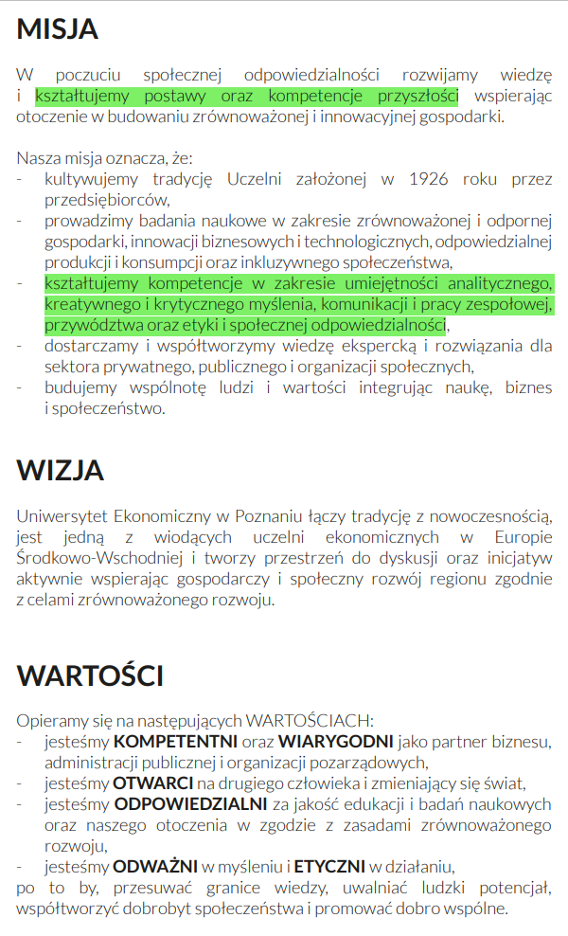

Slide 4
Główne cele kształcenia UEP
Umiejętność analitycznego,
krytycznego i kreatywnego myślenia
Komunikacja, praca w zespole,
kierowanie zespołem
Etyka i społeczna odpowiedzialność
Cele kształcenia UEP odnoszą się do kompetencji stanowiących połączenie wiedzy, umiejętności, postaw i cech osobistych,
które umożliwiają skuteczne osiąganie celów lub spełnianie określonych standardów.

Slide 5
Cele kształcenia UEP
MISJA, WIZJA, WARTOŚCI I STRATEGIA UEP
Cele kompetencyjne
są efektem refleksji uczelni nad kompetencjami, w tym umiejętnościami i postawami, których nabycia oczekuje się od studentów w wyniku ukończenia danego programu kształcenia
Umiejętność analitycznego,
krytycznego i kreatywnego myślenia
Komunikacja, praca w zespole,
kierowanie zespołem
Etyka i odpowiedzialność społeczna
Zarządzenie nr 19/2025 Rektora Uniwersytetu Ekonomicznego w Poznaniu z dnia 13 marca 2025 roku w sprawie celów kształcenia na studiach pierwszego i drugiego stopnia oraz w Szkole Doktorskiej oraz procesu oceny stopnia ich osiągnięcia
CG1_1: Umiejętność analitycznego myślenia
CG2_1: Umiejętność kreatywnego i krytycznego myślenia
CG3_1: Umiejętność kreatywnego i krytycznego myślenia
CG1_2: Komunikacja i praca zespołowa
CG2_2: Przywództwo i komunikacja
CG3_2: Znajomość metod badawczych w danej dyscyplinie
CG1_3: Etyka i społeczna odpowiedzialność
CG2_3: Etyka i społeczna odpowiedzialność
CG3_3: Etyka i społeczna odpowiedzialność nauki
Studia pierwszego stopnia
Studia drugiego stopnia
Szkoła Doktorska
(poprzednio: Zarządzenie nr 94/2021)

Slide 6
Główne i szczegółowe cele kształcenia
pierwszy stopień
CG1_1. Umiejętność analitycznego myślenia
Absolwent potrafi zastosować wiedzę i umiejętności charakterystyczne dla swojego kierunku studiów do rozwiązywania problemów gospodarczych
CG1_2. Komunikacja i praca zespołowa
Absolwent skutecznie komunikuje się w środowisku biznesowym i potrafi działać w zespole
CG1_3. Etyka i społeczna odpowiedzialność
Absolwent postępuje etycznie i popiera działania wspierające zrównoważony rozwój w relacjach z szerokim gronem interesariuszy
rubrics – zestaw kryteriów do oceny przyjętych celów i wyników nauczania
Cele szczegółowe oceniane m.in. za pomocą rubrics
CS1_1.1. rozumie strukturę i elementy problemu gospodarczego
CS1_2.1. rozumie i stosuje zasady pracy grupowej
CS1_3.1. rozumie i docenia zasady zrównoważonego rozwoju i ich zastosowanie w biznesie
CS1_1.2. właściwie wykorzystuje techniki, metody i modele analityczne
CS1_2.2. skutecznie komunikuje się w formie ustnej i pisemnej
CS1_ 3.2. stosuje etyczne standardy akademickie i biznesowe, uwzględniając aspekty środowiskowe i społeczne

Slide 7
Etap 1 – określenie, co student powinien wiedzieć i umieć po ukończeniu studiów - ustalenie celów głównych (CG) i celów szczegółowych (CS)
Etap 6 – drugie gromadzenie i analiza danych (zamknięcie pętli) - ocena skuteczności zmian
koniec cyklu 1 i początek cyklu 2
Etap 2 – określenie metod i narzędzi oceny osiągnięcia efektów uczenia się - opracowanie rubrics, kwestionariuszy ankiety, formularzy oceny
„Zamykanie pętli”
Etap 5 – wdrożenie zaleceń zmian do programów i praktyki nauczania
Etap 3 – gromadzenie i analiza danych - projektowanie map programów studiów; pomiar, analiza i raportowanie
Etap 4 – zalecane korekty programu i rekomendowane ulepszenia w celu zamknięcia pętli ewaluacji
Źródło: J. Światowiec-Szczepańska i in. (2025), Embedding Sustainability in Higher Education: Institutional Change through the Assurance of Learning Framework.

Slide 8
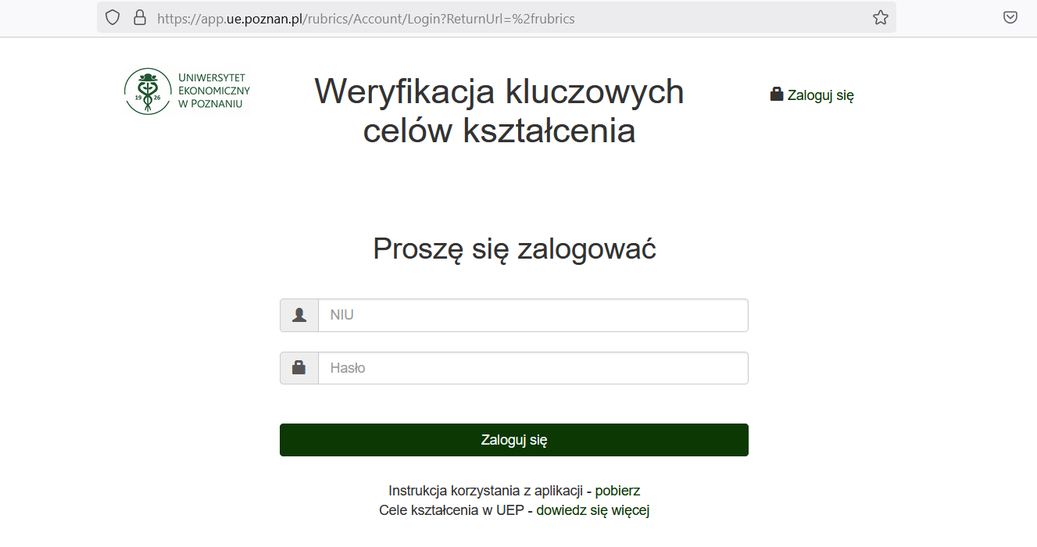
Aplikacja rubrics
https://app.ue.poznan.pl/rubrics

Slide 9
Aplikacja rubrics
https://app.ue.poznan.pl/rubrics

Slide 10
Wyniki zbiorcze – ocena studentów przez wykładowców (rubrics)
I stopień studiów
Ocena każdego celu/kryterium w skali od 0 do 3
brak kompetencji (0)
niewielkie kompetencje (1)
odpowiednie kompetencje (2)
wybitne kompetencje (3)
Umiejętność analitycznego,
krytycznego i kreatywnego myślenia
Komunikacja, praca w zespole,
kierowanie zespołem
Etyka i odpowiedzialność społeczna

Slide 11
Wyniki zbiorcze – samoocena studentów 2023/2024
I stopień studiów
Umiejętność analitycznego,
krytycznego i kreatywnego myślenia
Komunikacja, praca w zespole,
kierowanie zespołem
Etyka i odpowiedzialność społeczna

Slide 12
Wyniki zbiorcze – samoocena studentów 2023/2024
II stopień studiów
Umiejętność analitycznego,
krytycznego i kreatywnego myślenia
Komunikacja, praca w zespole,
kierowanie zespołem
Etyka i odpowiedzialność społeczna

Slide 13
Średnia ocen – cele kształcenia
I stopień studiów

Slide 14
Główne cele kształcenia wg programów
I stopień studiów

Slide 15
Wnioski i wyzwania na przyszłość
W jaki sposób wspomagać, tworzyć warunki do rozwijania kompetencji przyszłości w UEP?
W jaki sposób oceniać stopień osiągania celów kształcenia (kompetencyjnych) w UEP?
Włączanie i konfrontowanie perspektywy różnych interesariuszy (studenci, nauczyciele akademiccy, przedsiębiorcy, absolwenci, instytucje, itp. – ocena bezpośrednia i pośrednia).

Slide 16
Dziękujemy za obecność!
justyna.majewska@ue.poznan.pl

